Slide 1
2
第一讲 数据分析概论
胡利琴
武汉大学经济与管理学院金融系

Slide 2
本讲主要内容：
1.数据分析流程
2.数据的分类与特征
3.数据的采集
4.数据的预处理
5.数据的可视化
6.数据的统计特征
7.常见的统计分布
8.参数估计
9.统计假设检验
10.方差分析实例

Slide 3
一、数据分析流程
步骤 | 核心问题 | 主要任务 | 金融案例
1. 明确问题 | 我想解决什么？ | 确定分析目标与假设 | 绿色债券收益是否更稳？
2. 数据收集 | 我要哪些数据？ | 明确数据来源与维度 | 收益率、评级、久期、行业等
3. 数据预处理 | 数据是否可靠？ | 处理缺失值、异常值、不一致 | 剔除录入错误、补充缺失样本
4. 数据分析 | 数据告诉我什么？ | 统计描述、相关分析、模型估计 | 比较不同债券收益均值差异
5. 结果解释 | 结果意味着什么？ | 结合经济与金融逻辑说明发现 | ESG属性可能提高投资稳定性
6. 决策与报告 | 我能提出什么建议？ | 撰写结论、辅助决策 | 建议加大绿色债券配置比例

Slide 4
例子： 某商业银行发现近两年农户贷款不良率上升，要求风险管理部分析原因。
流程步骤 | 分析内容
1. 明确问题 | 目标：找出影响违约的关键因素。 假设：收入水平、贷款金额、地区经济状况可能影响违约率。
2. 数据收集 | 内部：客户收入、贷款记录、还款表现。 外部：地区GDP、农产品价格、气候灾害。
3. 数据预处理 | 删除重复客户、修正录入错误、剔除极端值（如贷款额过大样本）。
4. 数据分析 | ① 描述性统计分析违约率分布； ② 绘制散点图观察收入与违约率关系； ③ 使用Logit模型回归分析风险因素。
5. 结果解释 | 收入与违约率显著负相关，经济下行地区风险更高。
6. 决策与报告 | 调整信贷额度、优化风险定价，提出差异化授信政策。

Slide 5
二、数据的分类与特征
（一）为什么要理解数据类型？
● 因为“数据类型”决定了你能做什么样的分析。
不同类型的数据，能用的统计方法、图表方式和模型完
全不同。
● 举个例子：
● 如果你分析客户性别（男/女），你只能算比例、画饼图；
● 如果你分析收益率，你可以计算均值、方差，甚至做回归。

Slide 6
按照数据来源方式分类
类型 | 含义 | 金融举例 | 特点
观测数据 (Observational Data) | 被动观察、非人为干预 | 银行客户贷款记录、股价数据 | 现实中最常见
实验数据 (Experimental Data) | 通过试验或对照组获得 | A/B测试：两个理财产品的点击率 | 更能识别因果关系

Slide 7
按照计量尺度分类
数据类型 | 特征 | 可进行的统计 | 金融举例
定类数据（Nominal） | 分类、无顺序 | 计算比例、众数 | 行业类别、地区、省份、是否违约（是/否）
定序数据（Ordinal） | 有顺序、间隔不等 | 中位数、排序分析 | 信用评级（AAA > AA > A）、风险等级（高、中、低）
定距数据（Interval） | 差值有意义、但无绝对零点 | 加减运算、均值、标准差 | 温度、利率变化率
定比数据（Ratio） | 有绝对零点、可比率 | 加减乘除均可 | 收益率、资产规模、债券价格、交易量

Slide 8
举例
指标 | 类型 | 能否计算平均数
银行类型（国有、股份制、城商行） | 定类 | ❌
信用评级（AAA、AA、A） | 定序 | ✅ 可算中位评级
利率（3%、4%、5%） | 定距 | ✅
净利润（单位：亿元） | 定比 | ✅ 可算均值、比率

Slide 9
按照时间与对象关系分类
类型 | 含义 | 金融举例 | 分析方法
截面数据 （Cross-sectional） | 同一时间、多个对象 | 2024年所有银行的ROE | 回归、均值比较
时间序列数据 （Time Series） | 同一对象、多个时间 | 中国月度CPI、上证指数日收盘价 | 趋势分析、ARIMA、VAR
面板数据 （Panel Data） | 多对象 + 多时间 | 各省份2010–2024年的GDP | 固定效应、随机效应模型
Notes:
“截面像一张照片、时间序列像一段视频，而面板数据相当于对很多人同时拍了好多年。”
“在金融研究中，上市公司面板数据最常用，比如：多家公司、十年间的财务表现。”

Slide 10
综合举例
数据类型 | 示例 | 说明
定类数据 | 是否绿色债券（是/否） | 分类特征
定序数据 | 信用评级（AAA, AA+, AA） | 排序信息
定距数据 | 利率、期限（年） | 有可比差距
定比数据 | 收益率、成交量 | 可计算比例或增长率
时间序列 | 某债券月度收益率变化 | 连续时间变化
面板数据 | 各企业每年发行债券数据 | 企业 × 年份结构

Slide 11
三、数据的收集——间接来源
来源类型 | 典型渠道 | 金融场景
内部数据 | 银行核心系统、交易记录、CRM系统 | 客户画像、授信风险管理、资金流分析
数据服务机构 | Wind、CSMAR、同花顺、国泰安、彭博（Bloomberg） | 市场行情、财务指标、债券收益率、宏观数据
政府与监管机构 | 中国人民银行、国家统计局、银保监会、证监会 | 宏观经济、货币政策、行业统计
第三方研究报告 | 投研机构、券商报告、评级公司 | 市场趋势、行业研判、投资逻辑
Notes:
在金融工作中，数据质量往往比模型复杂度更重要。

Slide 12
数据的收集——直接来源
类型 | 采集方式 | 金融场景
调查数据 | 问卷、访谈、座谈会 | 投资者情绪、消费预期、信贷满意度
实验数据 | A/B测试、政策试点、市场实验 | 金融产品定价、营销活动效果评估
网络数据 | 爬虫、API接口、新闻舆情、社交媒体 | 舆情分析、文本情感分析、风险预警

Slide 13
数据采集方法——概率抽样
方法 | 特点 | 金融应用
简单随机抽样 | 每个样本有相同被选概率 | 从所有贷款客户中随机抽取样本
分层抽样 | 按行业、地区分层抽取 | 按省份或行业分析贷款违约率
整群抽样 | 把总体划分为“群体”，随机抽若干群 | 选几个支行全部客户做调查
等距抽样 | 每隔一定间隔抽样 | 每100个账户选1个

Slide 14
数据采集方法——抽样调查
● 由调查人员自由选择被调查者的非随机选样。
● 通过某些过滤条件选择某些被调查者。在许多情况下，由于研究对象可能仅限于一部
分居民因而有时采用这种方法能节省大量经费。
方法 | 特点 | 金融应用
便利抽样 | 选取易获得样本 | 在银行大厅发放客户满意度问卷
判断抽样 | 专家主观挑选 | 挑选重点高风险客户做调研
配额抽样 | 按比例配额抽取 | 每个地区抽取固定数量企业
滚雪球抽样 | 通过样本推荐样本 | 私募基金投资者人脉网络调查

Slide 15
调查方案设计
要素 | 问题 | 示例（投资者情绪调查）
Why（目的） | 为什么要调查？ | 分析情绪对短期股市波动的影响
Who（对象） | 向谁调查？ | 活跃散户投资者
What（内容） | 调查什么？ | 投资偏好、风险认知、交易频率
How（方式） | 如何调查？ | 线上问卷 + 微信小程序采集

Slide 16
思考
● 假设你在一家银行风控部，想研究“地区经济水平与贷款违约率”的关系，请写出你的数据采集方案。
● 以下是参考——
● 数据来源
银行内部：客户贷款、还款记录；
外部：地区GDP、人均可支配收入。
● 抽样方式：分层抽样（按地区层次选取客户样本）。
● 数据质量控制：统一统计时间口径，剔除异常贷款样本。

Slide 17
四、数据的预处理
● 数据分析前的80%时间，都花在整理数据上。
● 在金融数据中，常见问题包括：
有的公司缺少财报；
有的日期不对齐；
有的收益率出现负值；
有的样本是手动录入错误。
● 数据预处理的目标：
保证数据的“可用性”“准确性”和“可比性”。

Slide 18
例子
场景 | 采集方式 | 说明
信贷风险评估 | 系统记录 + 客户访谈 | 获取客户还款意愿、抵押物信息
投资策略回测 | Wind、Bloomberg数据接口 | 收益率、成交量、因子指标
金融消费者保护研究 | 问卷调查 | 调查金融知识水平与消费风险意识
宏观金融研究 | 国家统计局、央行数据 | 宏观指标时间序列分析
舆情与风险监测 | 网络爬虫、API | 舆情关键词、情感分布、公司负面新闻频率

Slide 19
数据预处理的核心任务
步骤 | 内容 | 目的
1️⃣ 数据审核 | 确认数据来源、定义、口径 | 保证数据可靠
2️⃣ 数据清洗 | 缺失、异常、不一致处理 | 提高分析精度
3️⃣ 数据筛选 | 选出符合研究目标的样本 | 保持样本代表性
4️⃣ 数据转换 | 标准化、对数化、货币统一 | 保证可比性
5️⃣ 数据整合 | 多来源数据合并 | 形成分析用总表

Slide 20
数据审核
一位研究员在做“企业ESG表现与融资成本”分析时，用了2015年的ESG评分数据，却配上2022年的债券利率，结果完全偏差。
● 1. 适用性审核
确认数据来源：是Wind、CSMAR，还是公司内部系统？
检查指标口径：如“净利润”是否为“归母净利润”？
判断变量定义：如“杠杆率”是资产负债率还是权益乘数？
● 2. 时效性审核
尽量使用最新数据；
检查更新频率（季度、月度）；
若样本跨度过长，考虑通货膨胀或制度变化的影响。

Slide 21
数据清洗——处理缺失值
方式 | 说明 | 金融场景举例
删除法 | 若缺失比例小，可直接删除 | 少数公司财报缺一年
均值/中位数填充 | 适合连续变量 | 利润率、利率等指标
预测填补 | 用回归、插值法估算 | 缺失一季度的CPI或ROE
指示变量法 | 缺失设为0，另建“是否缺失”变量 | ESG评分缺失样本

Slide 22
例子
●例：研究“杠杆率与违约率”时，A公司2024年负债额缺失。
●处理方法：
缺失极少 → 删除；
连续变量 → 用均值或中位数补齐；
时间序列 → 用相邻年份插补。 债券收益率缺口可用上期值或插值法。 关键是补充数据的同时不扭曲趋势。
公司 | 年份 | 总资产(亿元) | 负债(亿元)
A公司 | 2018 | 200 | 80
A公司 | 2019 | 220 | —
A公司 | 2020 | 260 | 100

Slide 23
数据清洗——异常值处理
方法 | 原理 | 金融举例
箱线图法 | 超出上下四分位范围 | 识别极端ROE、收益率
3σ原则 | 超出均值±3倍标准差 | 识别异常回报或亏损
Winsorize法 | 将极端值截断为分位点 | 缓解极端收益对均值的影响

Slide 24
例子
●例：基金月度收益率如下：
350%为异常值，多半因复权或录入错误。
●判断方法：
箱线图法：是否超出上、下限；
3σ原则：超过均值±3倍标准差。
● 处理方式：
错误数据 → 删除；
极端真实值 → 截尾法，将350%替换为上限分位值。 防止个别异常拉高平均收益。
月份 | 收益率(%)
1月 | 2.3
2月 | 3.1
3月 | 350.2
4月 | 1.8

Slide 25
数据筛选
筛选维度 | 示例
时间维度 | 选择2010–2024年内连续样本
行业维度 | 仅保留非金融类上市公司
变量维度 | 剔除非分析指标（如公司简称）
观测维度 | 剔除极端或明显错误样本
例如：
●研究银行盈利性 → 只保留国有、股份制银行，剔除农信社；
●研究债券市场 → 保留企业债、公司债、金融债，剔除地方债；
●研究宏观指标 → 选取2010–2024年连续数据。

Slide 26
数据筛选
● 筛选的目的不是减少样本，而是剔除无关“噪音”，让分析更聚焦、
更准确。
● 对审核过程中发现的错误应尽可能予以纠正。
● 当发现数据中的错误不能予以纠正，或者有些数据不符合调查
的要求而又无法弥补时，需要对数据进行筛选。
● 数据筛选的内容包括：
将某些不符合要求的数据或有明显错误的数据予以剔除。
将符合某种特定条件的数据筛选出来，而不符合特定条件的数据予以剔出。

Slide 27
数据转换
不同金融变量往往量纲不同： 例：资产规模（亿元）与资本充足率（%）需标准化后才能比较。 常见处理：
● 标准化：Z = (X−均值)/标准差，用于多指标分析。
● 归一化：把数据压缩到0–1之间，适合可视化展示。
● 对数化：对极端差异取ln，如ln(资产规模)，减少偏态。
● 货币与时间统一：不同币种折算同一货币，不同频率对齐（月度或季度）。

Slide 28
数据整合
操作类型 | 工具举例 | 金融应用
按键合并 （Join） | 公司代码、年份匹配 | ESG数据 + 债券利率数据
按时间合并 （Merge by Date） | 按月份/季度对齐 | 宏观变量 + 企业财务数据
宽表转长表 | 数据透视、unpivot | 面板数据结构转换

Slide 29
思考
●“如果你要研究上市公司‘财务杠杆率与违约风险’的关系，请写出数据预处理思路。”
● 参考答案： 1️⃣ 删除缺失负债率的公司； 2️⃣ 对杠杆率取对数或标准化； 3️⃣ 剔除异常样本（杠杆率>10）； 4️⃣ 对违约变量进行二元编码（违约=1，正常=0）； 5️⃣ 合并公司财务与债券信用数据。

Slide 30
五、数据的可视化
● 数据可视化是把抽象的数据“变成能一眼看懂的图”。它不仅是展示结果，更是“让数据自己说话”的过程。好的图形能让趋势、差异、关系变得直观，帮助我们发现潜在规律。 ● 在金融领域，可视化常用于：
观察股价或收益率走势；
比较不同资产的收益差异；
展示风险分布、行业占比、基金业绩等。
● 可视化的三条原则：
简洁性——只展示最关键信息；
对比性——能看出差异；
逻辑性——图表结构要服务于结论。

Slide 31
常见图形类型
图形类型 | 主要用途 | 数据特征
折线图 | 展示趋势变化 | 时间序列
柱状图 | 比较不同类别指标 | 截面数据
饼图 | 表示组成比例 | 定类数据
散点图 | 展示变量间关系 | 连续变量
箱线图 | 展示分布与异常值 | 风险或收益率
热力图 | 展示相关性或密度 | 面板或矩阵数据
思考题 如果你要展示“不同评级债券的收益差异”，你会选哪种图？为什么？

Slide 32
折线图——时间序列分析的利器
● 折线图最适合展示“时间序列”数据。 它能反映随时间变化的趋势、波动、周期性。 在金融分析中，几乎所有的市场走势都可用折线图展示。
● 例1：展示上证指数近10年的收盘价变化，可观察到牛熊转换区间。 例2：展示人民币汇率走势，帮助分析政策与汇率联动。 例3：绘制三支基金月度收益率折线图，可看出哪支更稳定。

Slide 33
柱状图与饼图——结构与比较
● 柱状图适合展示不同类别指标的大小比较； 饼图则展示各部分在总体中的比例。 这两种图形都属于“结构型可视化”，常用于金融报告或投资说明书。
● 金融案例举例
柱状图：比较五家银行的资本充足率、ROE。 若想显示年度变化，可用分组柱状图。
饼图：展示基金的行业分布，如制造业30%、信息技术25%、金融业20%等。 若想比较不同年份的变化，可用多个饼图并列。

Slide 34
散点图与箱线图——风险与关系分析
● 散点图用于展示两个变量之间的关系； 箱线图用于显示数据的分布特征及异常值；
在金融中，它们是风险分析与关系研究的主要工具。
● 金融案例举例
散点图：以收益率为纵轴、波动率为横轴，观察投资组合的风险收益关系。点越集中在右上方，说明高风险高收益。
箱线图：展示不同行业股票的收益率分布， 箱体高度表示波动范围，点状部分表示极端收益。 银行业箱体窄、异常点少，说明波动较小。

Slide 35
未分组数据—箱线图(Box plot) （箱线图的制作）
● 用于显示未分组的原始数据或分组数据的分布。
● 箱线图由一组数据的5个特征值绘制而成，它由一个箱子和两条线段组成。
● 其绘制方法是：
首先找出一组数据的5个特征值，即最大值、最小值、中位数和两个四分
位数(下四分位数Q_{L}和上四分位数Q_{U}）。
连接两个四分（位）数画出箱子，再将两个极值点与箱子相连接 。

Slide 36
未分组数据—单批数据箱线图 （箱线图的构成）
X
Q
中位数
Q
X
最小值
L
U
最大值
4
6
8
10
12
图 简单箱线图

Slide 37
未分组数据—单批数据箱线图 （实例）
最小值
107
下四分位数
117.75
中位数
123
上四分位数
128
最大值
139
105 110 115 120 125 130 135 140
图 50名工人日加工零件数的箱线图

Slide 38
频数分布表例
例子：为研究广告市场的状况，一家广告公司在某城市随机抽取200人就广告问题做了邮寄问卷调查，其中的一个问题是“您比较关心下列哪一类广告？”
1．商品广告；
2．服务广告；
3．金融广告；
4．房地产广告；
5．招生招聘广告；
6．其他广告。
表 某城市居民关注广告类型的频数分布
广告类型 | 人数(人) | 比例 | 频率(%)
商品广告 服务广告 金融广告 房地产广告 招生招聘广告 其他广告 | 112 51 9 16 10 2 | 0.560 0.255 0.045 0.080 0.050 0.010 | 56.0 25.5 4.5 8.0 5.0 1.0
合计 | 200 | 1 | 100

Slide 39
分组数据—直方图(Histogram)
● 用矩形的宽度和高度来表示频数分布的图形，实际上是用矩形的
面积来表示各组的频数分布。
● 在直角坐标中，用横轴表示数据分组，纵轴表示频数或频率，各
组与相应的频数就形成了一个矩形，即直方图(Histogram)。
● 直方图下的总面积等于1。

Slide 40
分组数据—直方图（直方图的绘制）
我一眼就看出来了，大多数人的日加工零件数在120～125之间!
直方图下的面积之和等于1
频
数
(人)
15
12
9
6
3
105
110
115
120
125
130
135
140
日加工零件数(个)
图 某车间工人日加工零件数的直方图

Slide 41
分组数据—折线图
● 折线图也称频数多边形图。
● 在直方图的基础上，把直方图顶部的中点(组中值)用直线连接起来，再把原来的直方图抹掉。
● 折线图的两个终点要与横轴相交，具体的做法是：
第一个矩形的顶部中点通过竖边中点（即该组频数一半的位置）连接到横轴，最后一个矩形顶部中点与其竖边中点连接到横轴
折线图下所围成的面积与直方图的面积相等，二者所表示的频数分布是一致的

Slide 42
分组数据—折线图（折线图的绘制）
15
折线图下的面积与直方图的面积相等！
频
数
(人)
12
9
6
3
105
110
115
120
125
130
135
140
日加工零件数(个)
图 某车间工人日加工零件数的折线图

Slide 43
思考
● 在金融实务中，一张图往往不够。研究报告和投研简报通常结合多种可视化：
折线图显示市场趋势；
柱状图展示结构；
散点图说明关系；
箱线图揭示风险分布。
● 金融案例举例：一位分析师研究“ESG表现与企业融资成本”：
用箱线图比较不同ESG评分组的融资成本；
用散点图展示ESG得分与债券利差的关系；
用折线图观察ESG平均得分的年度趋势。
请思考：
如果你要做一份“宏观经济与股市关系”报告，你会使用哪几种图？每种图用来展示什么？
多图结合，清晰呈现研究结论！！

Slide 44
六、数据的统计特征
数据的特征和测度
集中趋势
离散程度
分布的形状
众 数
异众比率
偏 态
中位数
四分位差
方差和标准差
均 值
峰 度
离散系数

Slide 45
均值
● 集中趋势的测度值之一
● 最常用的测度值
● 一组数据的均衡点所在
● 易受极端值的影响
● 用于数值型数据，不能用于定类数据和定序数据

Slide 46
众数
●集中趋势的测度值之一
●出现次数最多的变量值
●不受极端值的影响
●可能没有众数或有几个众数
●主要用于定类数据，也可用于定序数据和数值型数据

Slide 47
众数 (众数的不唯一性)
●无众数 原始数据: 10 5 9 12 6 8
●一个众数 原始数据: 6 5 9 8 5 5
●多于一个众数 原始数据: 25 28 28 36 42 42

Slide 48
中位数
● 集中趋势的测度值之一，排序后处于中间位置上的值。
50%
50%
M_{e}
● 不受极端值的影响。
● 主要用于定序数据，也可用数值型数据，但不能用于定类数据。

Slide 49
日期 | 收益率
周一 | 0.4
周二 | 0.6
周三 | 0.5
周四 | 0.4
周五 | 0.5
周六 | 2.8
周日 | 0.5
平均数=0.81%，中位数=0.5%。 因为周六有极端高值2.8%，平均数被拉高，说明中位数更能反映日常水平。

Slide 50
四分位数
●集中趋势的测度值之一
●排序后处于25%和75%位置上的值
25%
25%
25%
25%
Q_{L}
Q_{M}
Q_{U}
●不受极端值的影响
●主要用于定序数据，也可用于数值型数据，但不能用于定类数据

Slide 51
数值型未分组数据的四分位数
● 原始数据: 23 21 30 32 28 25 26
● 排序: 21 23 25 26 28 30 32
● 位置: 1 2 3 4 5 6 7


N+1
7+1
Q_{L}位置 =
=
= 2
4
4
3(N+1)
3(7+1)
Q_{U}位置 =
=
= 6
4
4
Q_{L}= 23
Q_{U} = 30

Slide 52
离散程度的测度
●数据分布的另一个重要特征
●离中趋势的各测度值是对数据离散程度所作的描述
●反映各变量值远离其中心值的程度，因此也称为离中趋势
●从另一个侧面说明了集中趋势测度值的代表程度
●不同类型的数据有不同的离散程度测度值

Slide 53
方差(Variance) 标准差(Standard deviation)
●离散程度的测度值之一
●最常用的测度值
●反映了数据的分布
●反映了各变量值与均值的平均差异
●根据总体数据计算的，称为总体方差或标准差；根据样本数据计算的，称为样本方差或标准差
X = 8.3
4 6 8 10 12

Slide 54
● 两只基金年收益率如下： A基金：5%、6%、7%、8%、9% B基金：1%、9%、0%、11%、10% 计算标准差：A基金≈1.58%，B基金≈4.58%。 → B基金风险更高
● 思考题：如果一只基金平均收益高、标准差也大， 投资者是否一定应该选择它？为什么？
平均收益相同，但B基金波动更大。

Slide 55
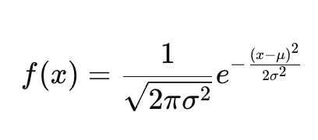
七、常见的统计分布——正态分布
● 正态分布，又称“高斯分布”，是最常见的概率分布。 它的形状是一个对称的钟形曲线， 由两个参数决定：
● 平均值（μ）：决定分布中心；
● 标准差（σ）：决定分布宽窄。
● 对称性：平均数=中位数=众数。
● 数学公式如下：

Slide 56
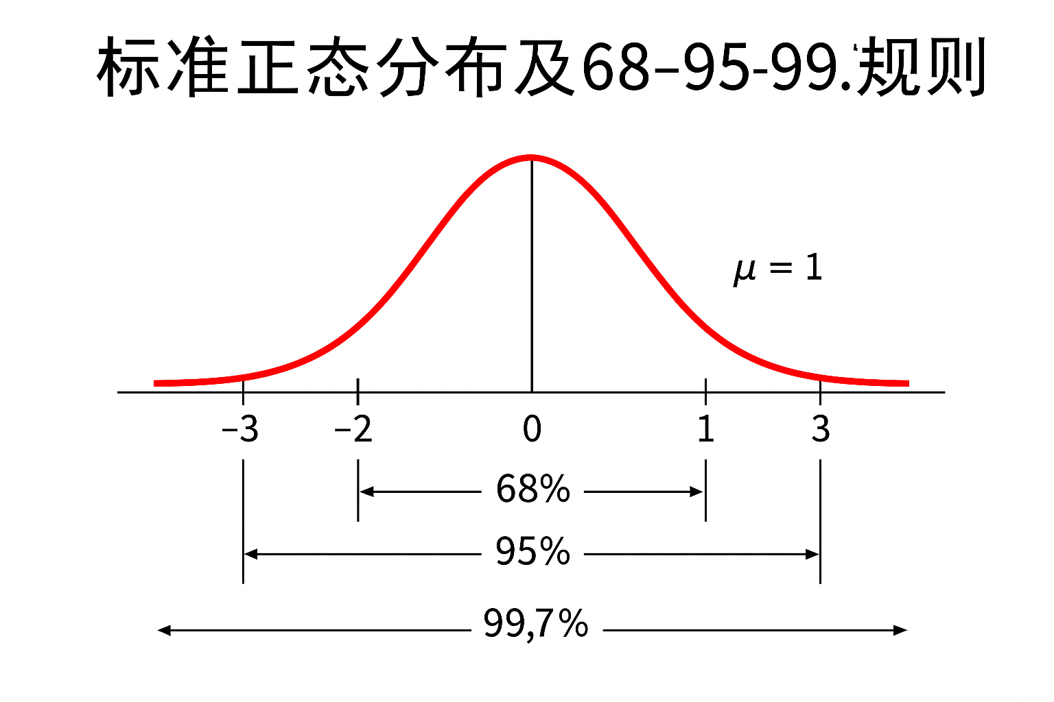

Slide 57
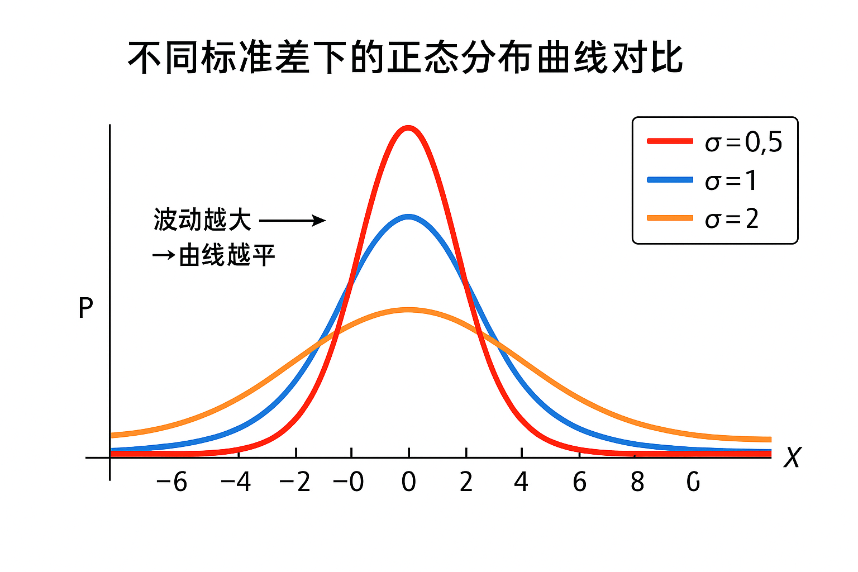

Slide 58
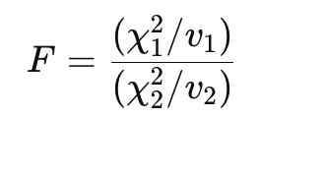
常见的统计分布——F分布
● F分布是一种非对称分布，常用于比较两个方差是否显著不同， 也是方差分析（ANOVA）和回归显著性检验的基础。
● 它由两个参数决定：
分子自由度 v1
分母自由度 v2
● 数学形式较复杂，可理解为两个独立卡方分布之比：

Slide 59
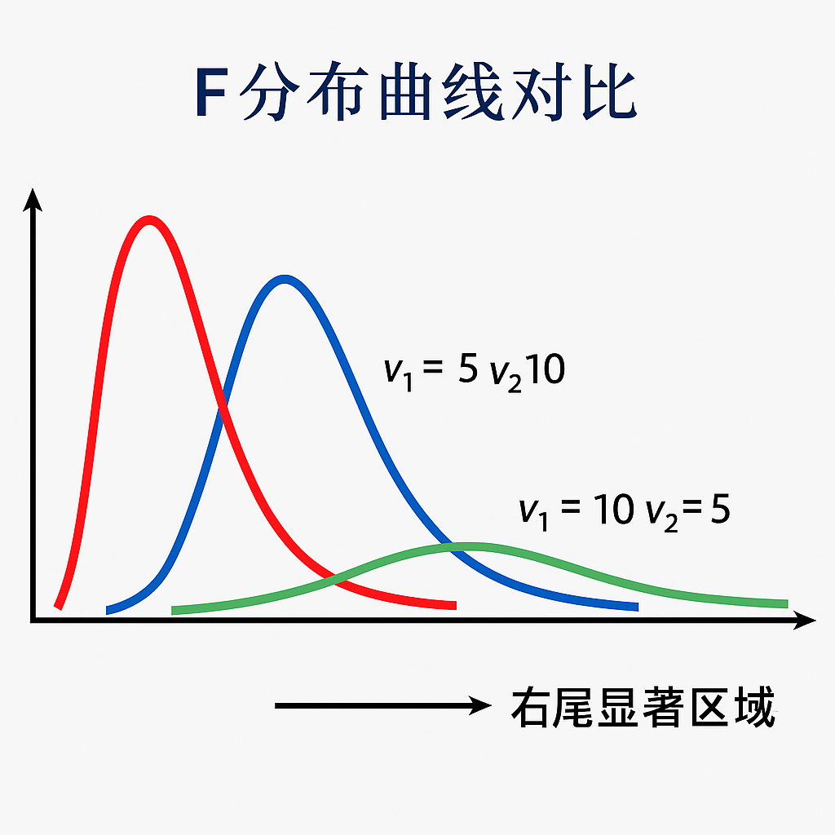
● 特征：非对称、右偏；
● F值 ≥ 0；
● 自由度越大，分布越接近对称；
● 常用于“方差相等检验”或“模型显著性检验”。

Slide 60
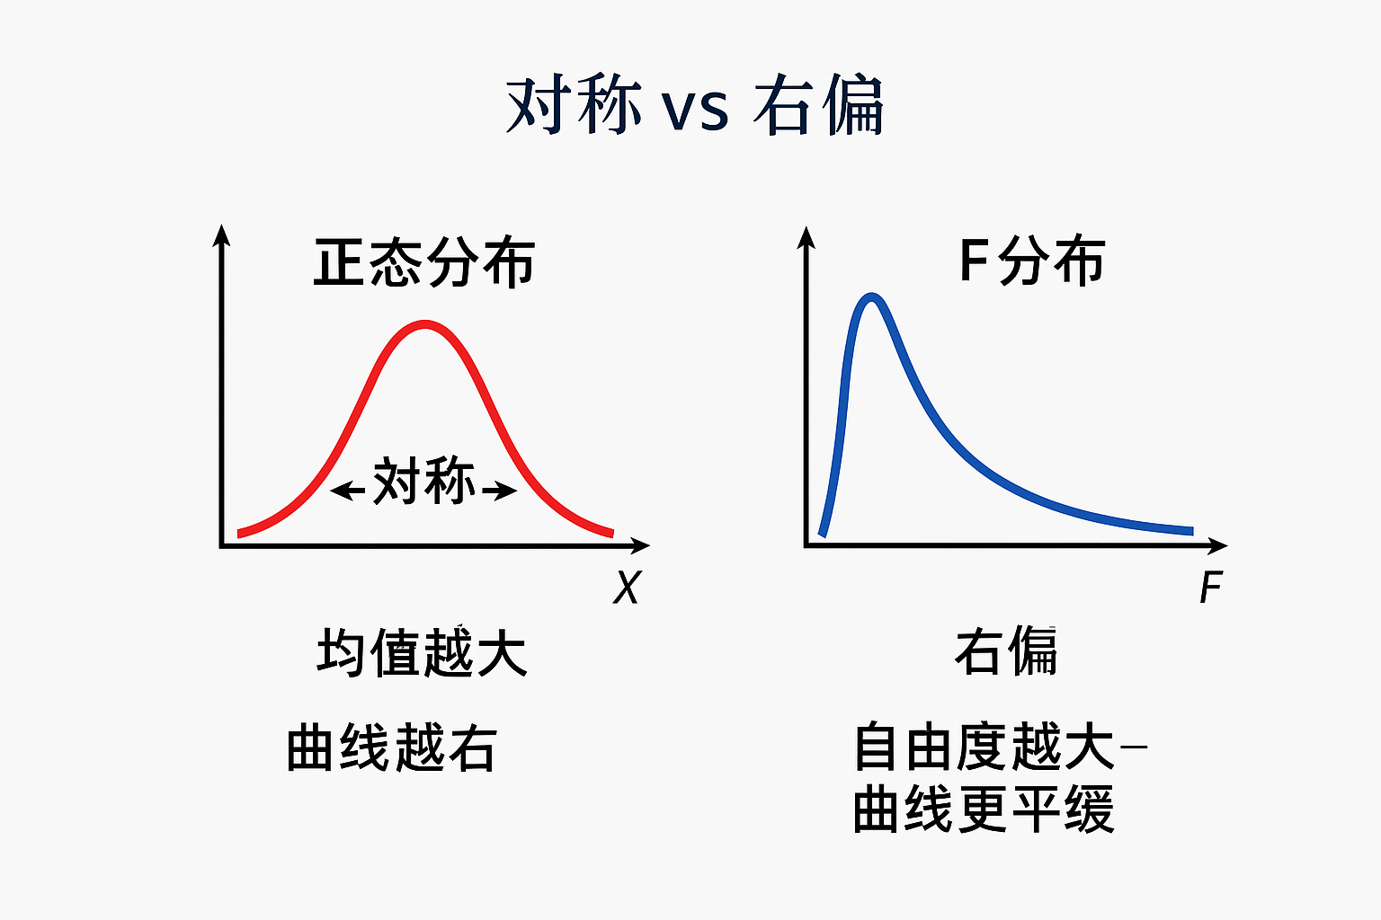

Slide 61
八、参数估计
● 参数估计是用样本数据去推测总体特征的过程。 在金融领域，我们往往无法观测全部市场数据（总体）， 只能通过有限的样本（如过去100天收益率）来估计总体均值与方差。
● 常见的参数有：
总体均值 μ —— 表示长期平均收益；
总体方差 σ² —— 表示长期风险。
● 参数估计分为：
点估计：用一个具体数值估计参数；
区间估计：给出一个范围（置信区间），表示估计的不确定性。

Slide 62
例子
●一位分析师想知道“沪深300指数的平均日收益率”。 他取过去100天收益样本，算得平均值为 0.08%。这就是点估计。
● 若考虑波动性，还可构造95%的置信区间：
“沪深300平均收益率在 0.08% ± 0.05% 之间。”
●这告诉我们，样本估计存在一定误差，但总体收益大致处于这个范围内。

Slide 63
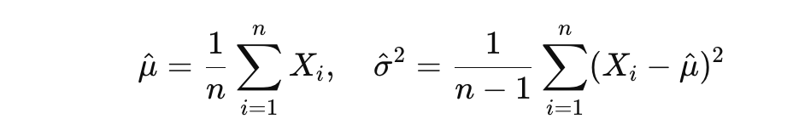
点估计
● 点估计就是用样本统计量作为总体参数的估计值。例如：
● 在金融建模中，样本均值常被用于估计期望收益，样本方差用于衡量风
险水平。
● 例子：五只股票近5天收益率如下：2%、1%、–1%、3%、0%。 计算样本均值： (2+1–1+3+0)/5 = 1%。 样本标准差 ≈ 1.58%。 说明这组股票平均日收益率约为1%，日波动在±1.6%左右。

Slide 64
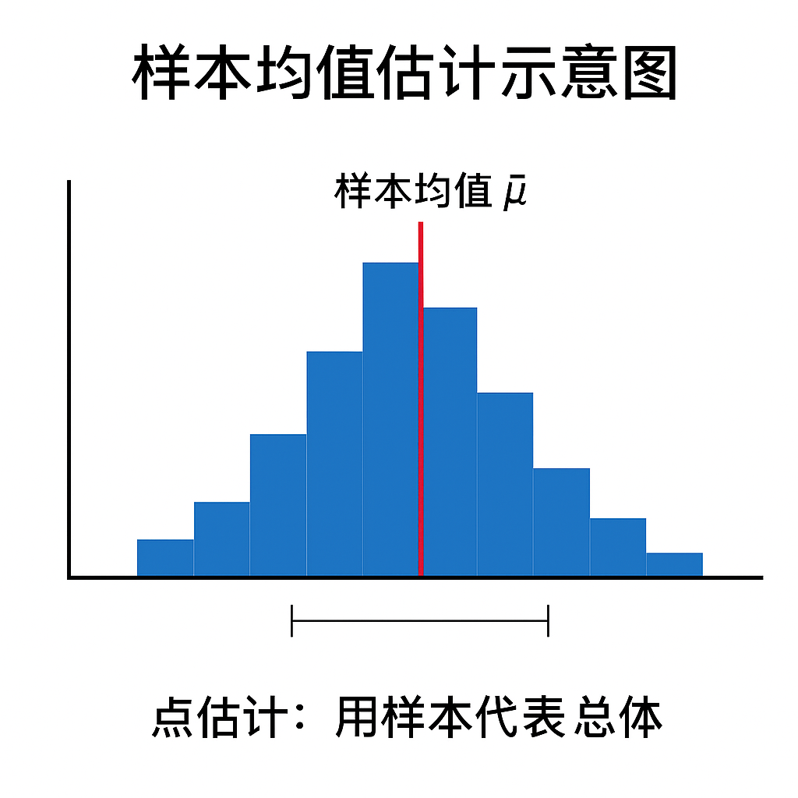

Slide 65

区间估计
● 区间估计给出一个“置信区间”，说明参数可能落在某个范围内。 常用形式：
● 常见置信水平：
● 90%：z=1.65
● 95%：z=1.96
● 99%：z=2.58

Slide 66
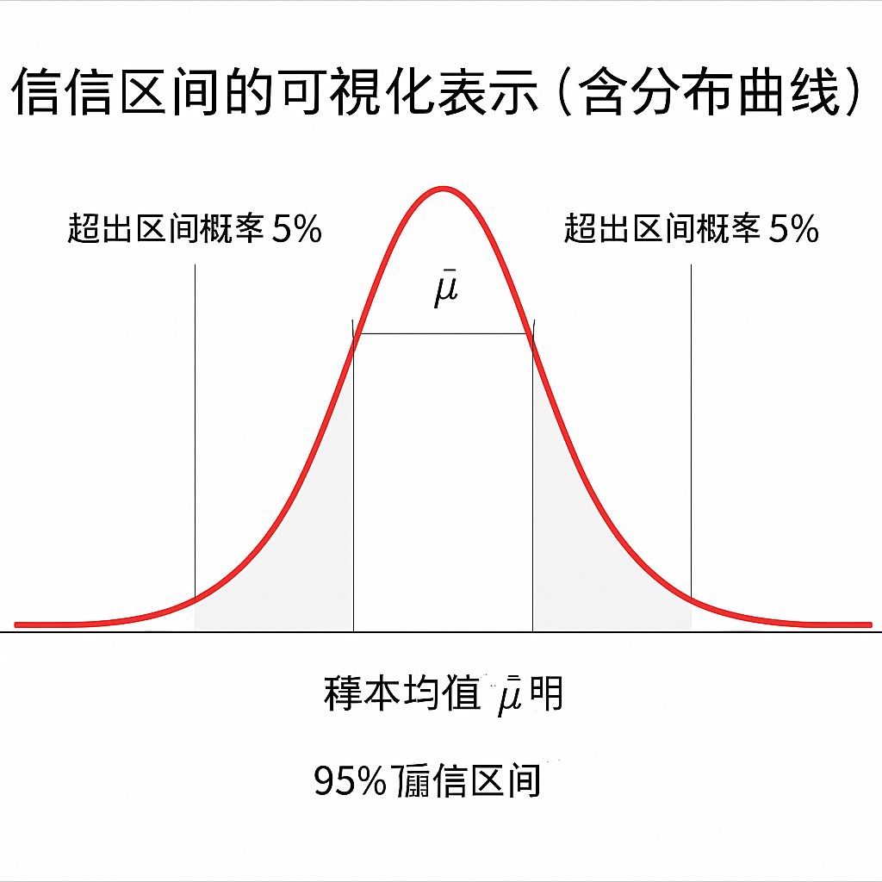
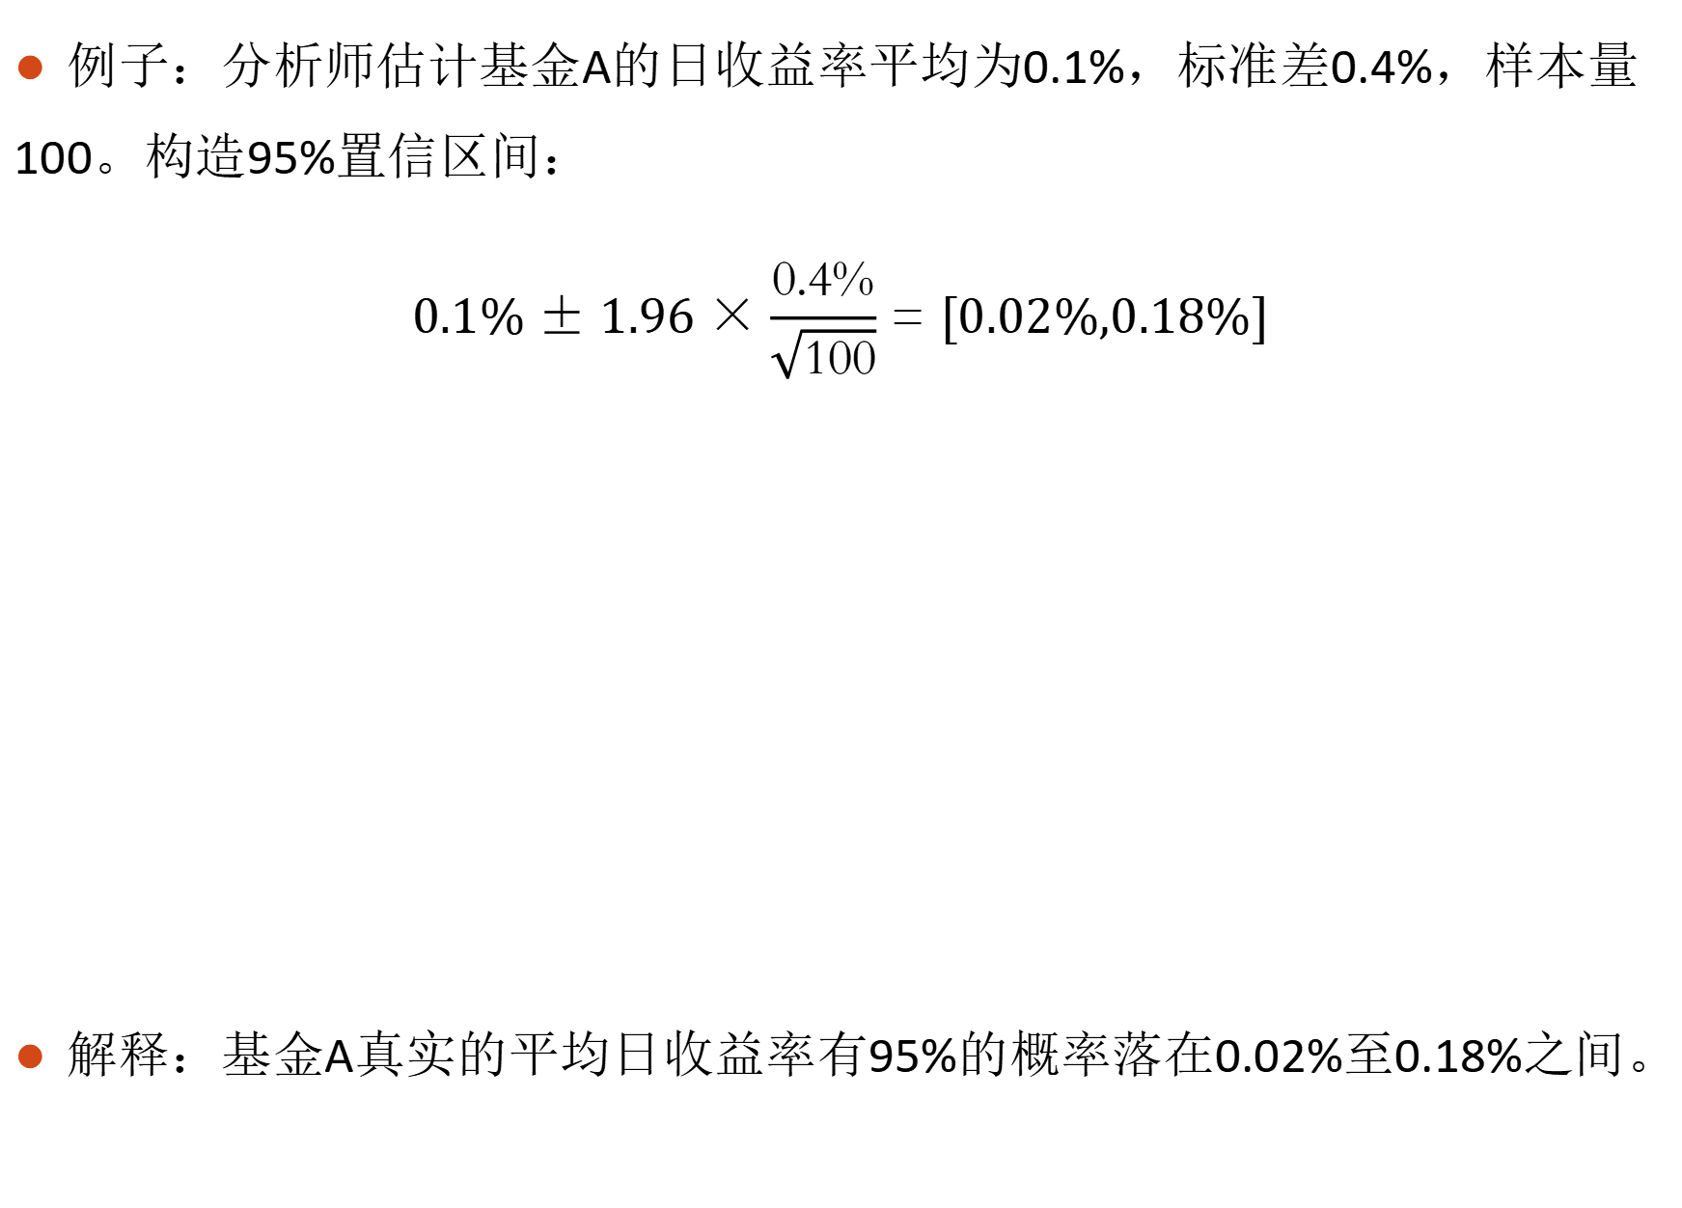
● 例子：分析师估计基金A的日收益率平均为0.1%，标准差0.4%，样本量100。构造95%置信区间：
$$0.1\%±1.96×\frac{0.4\%}{\sqrt{100}}=\text{[}\text{0}\text{.}\text{02}\text{\%,}\text{0}\text{.}\text{18}\text{\%]}$$
● 解释：基金A真实的平均日收益率有95%的概率落在0.02%至0.18%之间。

Slide 67
置信水平与置信区间
●置信区间是我们根据样本计算出的一个“可能范围”，用来推测总体参数可能落在什么位置。
●置信区间越窄，说明估计越精确，但可信度会下降。
●置信区间越宽，说明估计更稳妥可靠，但精确度会降低。
●置信水平是我们对区间估计“有多信任”。它表示我们对自己的区间有多大把握。
概念 | 通俗理解 | 数学含义 | 举例
置信水平 | 区间方法的“可信度” | 长期重复中包含真值的比例 | 95%置信水平意味着区间构造方法有95%的可靠性
置信区间 | 估计范围 | 参数可能落入的区间 | 平均收益在[0.02%, 0.18%]之间

Slide 68
例子
● 假设我们在研究 “基金A的平均日收益率”。我们从过去 100 天中取样，得到每日收益率（%）如下（部分数据）：
日期 | 收益率(%)
第1天 | 0.2
第2天 | 0.5
第3天 | –0.1
第4天 | 0.3
... | ...
第100天 | 0.0

Slide 69
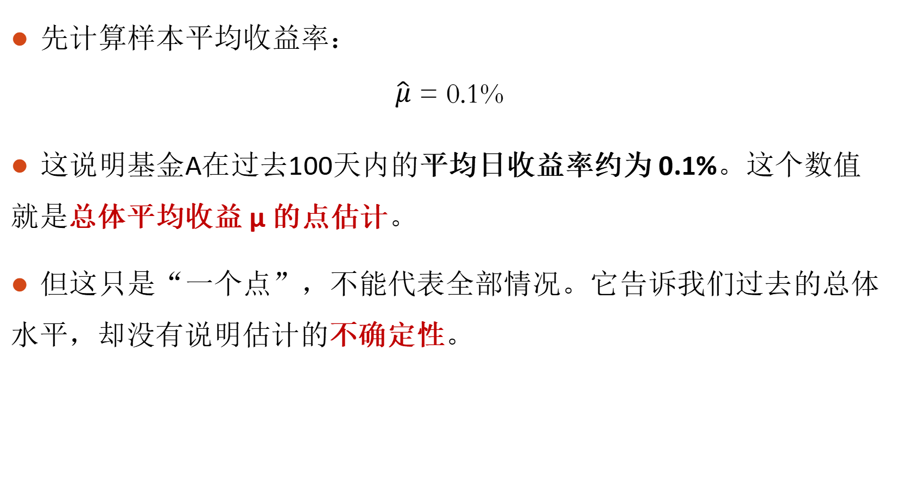
点估计
● 先计算样本平均收益率：
$$\hat{μ}=0.1\%$$
● 这说明基金A在过去100天内的平均日收益率约为 0.1%。这个数值就是总体平均收益 μ 的点估计。
● 但这只是“一个点”，不能代表全部情况。它告诉我们过去的总体水平，却没有说明估计的不确定性。

Slide 70
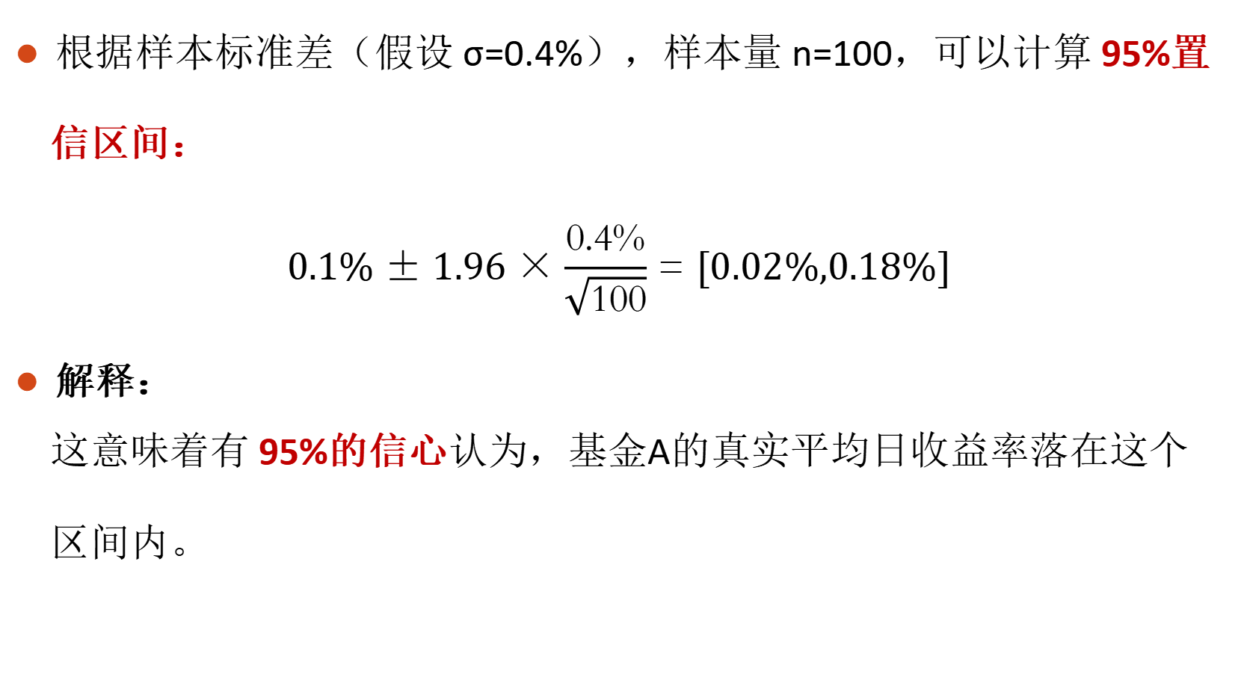
区间估计
● 根据样本标准差（假设 σ=0.4%），样本量 n=100，可以计算 95%置
信区间：
$$0.1\%±1.96×\frac{0.4\%}{\sqrt{100}}=\text{[}\text{0}\text{.}\text{02}\text{\%,}\text{0}\text{.}\text{18}\text{\%]}$$
● 解释： 这意味着有 95%的信心认为，基金A的真实平均日收益率落在这个
区间内。

Slide 71
九、统计假设检验
● 定义： 假设检验是先对总体参数提出一个假设，然后利用样本信息去检验这个假设是否成立。
● 核心原理： 运用“小概率原理”（也称“概率反证法”），即：
如果某个假设成立的情况下，样本结果出现的概率非常小，那我们就有理由认为这个假设不成立。

Slide 72
小概率原理与概率反证法
● 小概率原理： 概率很小的事件，在一次实验中几乎不可能发生。
● 概率反证法： 1、先假定原假设 H₀ 成立； 2、计算样本结果在 H₀ 条件下出现的概率； 3、 如果该概率极小（小于显著性水平 α） → 认为这种结果不太可能是“偶然”出现的； → 因此拒绝 H₀，支持 H₁。
💡 举例： 基金经理声称平均收益率为 8%（H0: μ=8%）。抽样结果平均为 5%，样本波动较小。 若按 H0计算，这样的结果发生概率仅 0.2% → 小于 α=5%。 于是我们拒绝 H0，认为经理的说法不成立。

Slide 73
假设检验步骤
● 提出假设 设立两个对立的假设：
原假设（H₀）：默认假设，认为“没有差异”或“没有效应”；
备择假设（H₁）：我们希望证明的观点。
● 选定显著性水平（α） 常用 α = 0.05 或 0.01，表示“我们最多容忍5%或1%的错误拒绝概率”。
● 选定统计量 根据问题性质选用 t 检验、z 检验、χ² 检验或 F 检验等。
● 计算统计量并确定拒绝域 计算得到样本对应的检验值（如 t₀），与临界值比较。
● 得出结论 若统计量落在拒绝域 → 拒绝 H₀；否则 → 接受 H₀。

Slide 74
统计检验的类型
检验类型 | 适用场景 | 统计量 | 举例
Z检验 | 样本量大、方差已知 | Z值 | 判断指数收益率是否为目标值
t检验 | 样本量小、方差未知 | t值 | 比较两基金收益是否显著不同
F检验 | 比较两个方差 | F值 | 判断两市场波动性是否不同
χ²检验 | 分类数据 | χ²值 | 检验收益率分布是否服从正态分布

Slide 75
假设检验的两类错误
错误类型 | 含义 | 结果 | 类比
第一类错误（α） | 错误地拒绝了真实的 H₀ | “冤枉了好人” | 假阳性
第二类错误（β） | 错误地接受了本质上错误的 H₀ | “放走了坏人” | 假阴性
● 关系：显著性水平 α 越小 → 拒绝H₀的条件越严格 → 第一类错误减少，但第二类错误增加。 因此需要在“谨慎”和“敏感”之间平衡。
●金融例子，在风险监测中：
拒绝H₀= “市场无风险” → 第一类错误 = 误报风险；
接受H₀ → 第二类错误 = 漏报风险。 监管机构宁愿出现第一类错误，也不能漏报系统性风险。

Slide 76
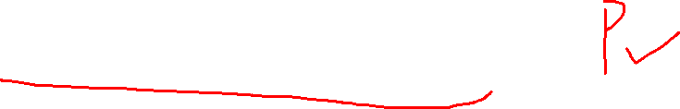
单侧检验与双侧检验
类型 | 原假设 | 备择假设 | 拒绝域位置 | 举例
双侧检验 | H₀: μ=μ₀ | H₁: μ≠μ₀ | 两侧 | 检验实际收益率是否与目标值不同
左侧检验 | H₀: μ≥μ₀ | H₁: μ<μ₀ | 左侧 | 检验基金收益是否低于目标值
右侧检验 | H₀: μ≤μ₀ | H₁: μ>μ₀ | 右侧 | 检验策略收益是否显著高于基准

Slide 77
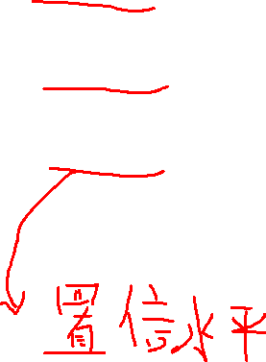
小结
概念 | 含义 | 金融意义
小概率原理 | 概率极小的事件几乎不会发生 | 通过概率判断异常结果
概率反证法 | 用反推的方式论证假设是否成立 | 从样本推断总体可靠性
显著性水平 α | 接受“偶然出错”的最大容忍度 | 控制第一类错误概率
单侧/双侧检验 | 检验方向不同 | 分别对应“是否高于/低于/不同于”目标收益

Slide 78
十、应用举例——方差分析
● 例子：某饮料生产企业研制出一种新型饮料。饮料的颜色共有四种，
分别为橘黄色、粉色、绿色和无色透明。这四种饮料的营养含量、
味道、价格、包装等可能影响销售量的因素全部相同。现从地理位
置相似、经营规模相仿的五家超级市场上收集了前一时期该饮料的
销售情况。试分析饮料的颜色是否对销售量产生影响。
表 该饮料在五家超市的销售情况
超市 | 无色 | 粉色 | 橘黄色 | 绿色
1 2 3 4 5 | 26.5 28.7 25.1 29.1 27.2 | 31.2 28.3 30.8 27.9 29.6 | 27.9 25.1 28.5 24.2 26.5 | 30.8 29.6 32.4 31.7 32.8

Slide 79
什么是方差分析?
● 检验饮料的颜色对销售量是否有影响，也就是检验四种颜色饮料的平均销售量是否相同
● 设μ₁为无色饮料的平均销售量，μ₂粉色饮料的平均销售量，μ₃为橘黄色饮料的平均销售量，μ₄为绿色饮料的平均销售量，也就是检验下面的假设：
H₀: μ₁ = μ₂ = μ₃ = μ₄
H₁: μ₁ , μ₂ , μ₃ , μ₄ 不全相等
● 检验上述假设所采用的方法就是方差分析

Slide 80
方差分析的业务场景
在商业和金融行业，数据分析经常要回答一个核心问题：
“不同类别的对象，其平均表现是否存在显著差异？”
例如：
不同网点办理速度是否相同？
不同信贷产品的违约率是否差异显著？
不同客户群体（年龄段、风险等级）收益是否不同？
不同渠道（APP、柜台、电话）投诉率是否存在差异？
不同门店的满意度是否有差异？
不同品牌的销售额是否不同？
不同促销方案的转化率是否有差异？
不同生产线的缺陷率是否差异显著？
不同温度条件下的产品寿命是否不同？

Slide 81
ANOVA 的业务本质是什么？
业务方经常会说：
“我们 A 城市投诉率肯定比 B 城市高！”
“这个产品的新包装一定比旧包装更有效！”
“年轻客户比年长客户更愿意借钱！”
但是业务“感觉”不能拿来做决策→ 需要统计学来判断是否显著差异，还是随机巧合。 ANOVA 给出的核心问题是：
不同组之间的均值差异，是业务因素造成的，还是自然波动造成的？

Slide 82
方差分析的思想
● 方差分析是一种比较多组平均数是否存在显著差异的方法。 它不是直接比“平均数”，而是通过分析组内和组间的方差来判断平均差异是否显著。
💡 核心思路：
● 如果不同组之间的差异（组间方差）远大于组内差异，就说明平均数的差异“不是偶然的”，即存在显著差异。

Slide 83
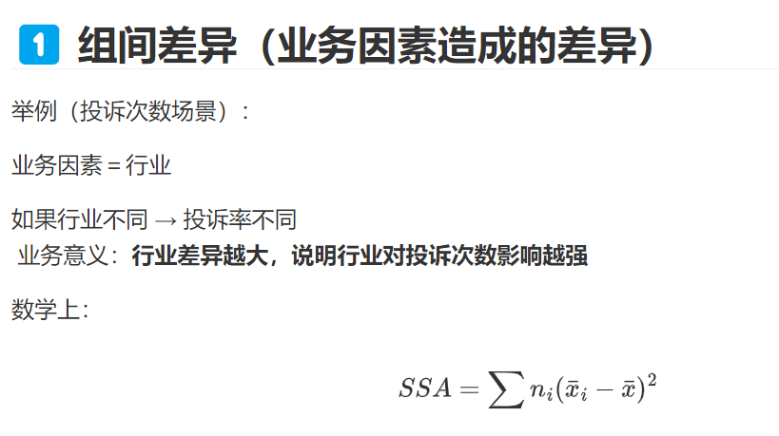
方差分析的计算

Slide 84
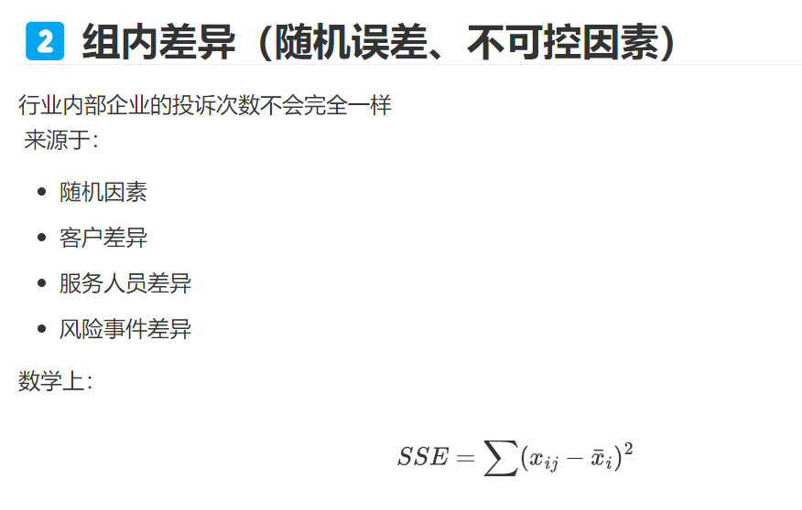

Slide 85
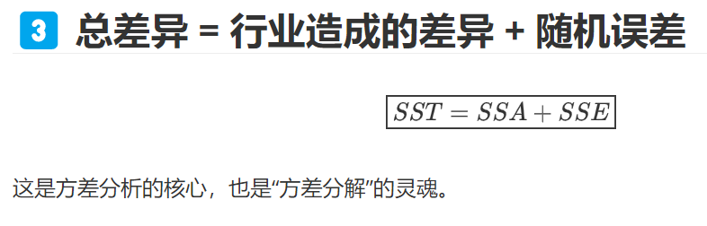

Slide 86
例子
● 假设我们要比较三种投资策略的平均收益率是否不同：
● 虽然每组都有波动，但我们要判断这些差异是否超过了正常随机波动范围。 如果不同策略之间的差距太大，就可以认为策略确实影响了收益。
组别 | 样本收益率(%)
策略A | 6, 7, 5, 8
策略B | 4, 5, 3, 4
策略C | 7, 9, 8, 10

Slide 87
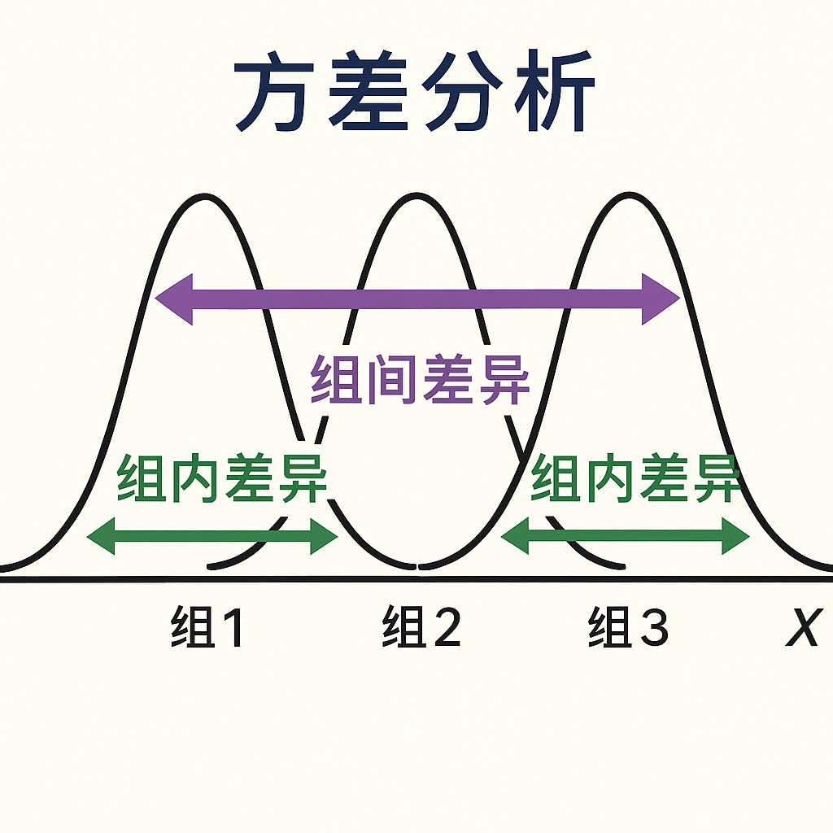
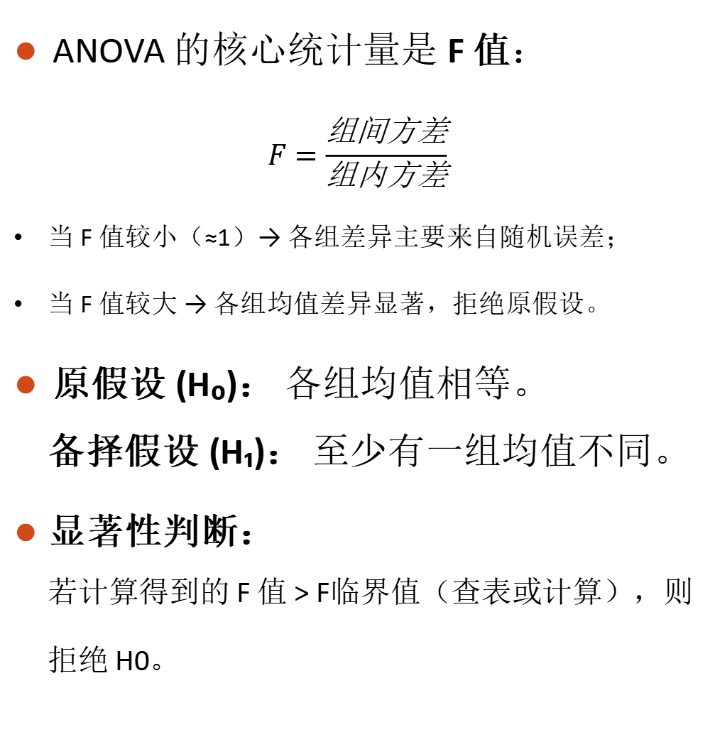
F统计量的原理
● ANOVA 的核心统计量是 F 值：
$$F=\frac{\text{组间方差}}{\text{组内方差}}$$
当 F 值较小（≈1）→ 各组差异主要来自随机误差；
当 F 值较大 → 各组均值差异显著，拒绝原假设。
● 原假设 (H₀)： 各组均值相等。 备择假设 (H₁)： 至少有一组均值不同。
● 显著性判断： 若计算得到的 F 值 > F临界值（查表或计算），则
拒绝 H0。

Slide 88
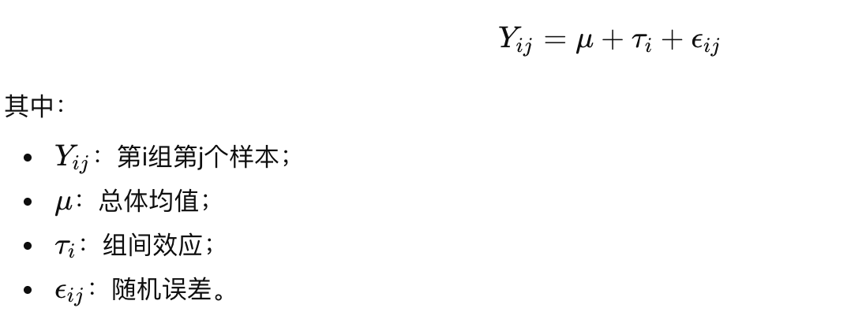
单因素方差分析（One-way ANOVA）
● 使用场景：只有一个影响因素（例如不同基金类型）。
模型表达式：
● 例子：比较股票型、债券型、混合型基金平均收益是否相同。

Slide 89
构造检验的统计量 (F分布与拒绝域)
如果均值相等，F=MSA/MSE→1
拒绝H₀
α
不能拒绝H₀
0
F
F_{α}(k-1,n-k)
F 分布

Slide 90

例子
● 案例：比较三种投资风格基金的年化收益差异
●计算结果：
$$F=7.84>F_{0.05}\left(2 , 87\right)=3.10$$
→ 拒绝 H₀，说明不同基金类型的平均收益存在显著差异。
基金类型 | 平均收益率(%) | 样本量 | 组内方差
股票型 | 8.5 | 30 | 1.2
债券型 | 5.2 | 30 | 0.8
混合型 | 6.4 | 30 | 1.0

Slide 91
双因素方差分析
● 在很多实际问题中，试验结果可能同时受到两个因素的影响。 双因素方差分析用于研究两个因素（A与B）对结果变量的影响， 以及它们之间是否存在交互作用。
💡 例子（金融情境）： 我们研究“基金收益率”是否受到以下两种因素影响：
因素A：基金类型（股票型、债券型、混合型）
因素B：基金规模（大、中、小）
● 问题是：
① 是基金类型起作用？ ② 是基金规模起作用？ ③ 还是二者搭配（交互作用）也影响收益？

Slide 92
检验内容 | 原假设 H₀ | 备择假设 H₁
因素A效应 | 不同A水平的总体均值相等 | 至少一个A水平均值不同
因素B效应 | 不同B水平的总体均值相等 | 至少一个B水平均值不同
交互作用AB | A与B之间无交互作用 | A与B之间存在交互作用

Slide 93

双因素方差分解
● 总离差平方和（SST）可分为以下部分：
$$SST=SSA+SSB+SSAB+SSE$$
项目 | 含义 | 解释
SSA | 因素A平方和 | 不同A水平对结果的贡献
SSB | 因素B平方和 | 不同B水平对结果的贡献
SSAB | 交互作用平方和 | A与B搭配效应的贡献
SSE | 误差平方和 | 随机误差

Slide 94
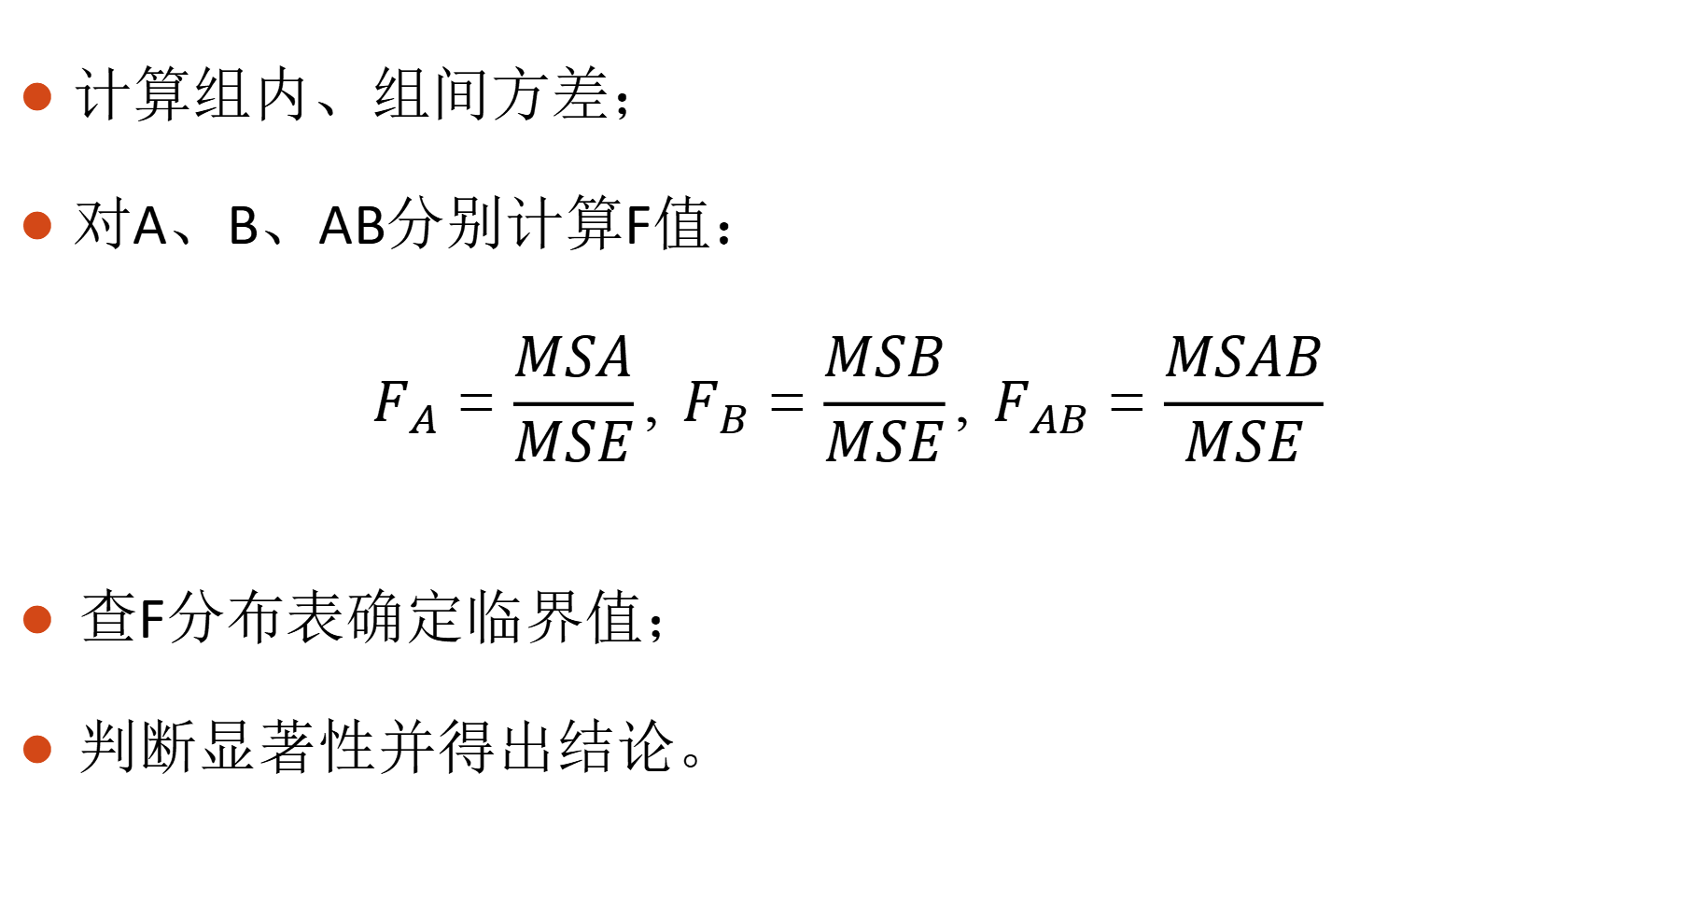
检验步骤（双因素无交互模型）
● 计算组内、组间方差； ● 对A、B、AB分别计算F值：
$$F_{A}=\frac{MSA}{MSE}, F_{B}=\frac{MSB}{MSE}, F_{AB}=\frac{MSAB}{MSE}$$
● 查F分布表确定临界值； ● 判断显著性并得出结论。

Slide 95
例子
● 我们研究基金的平均收益率是否受以下两个因素影响：
因素A：基金类型（股票型、债券型、混合型）
因素B：基金规模（大型、中型、小型）
● 样本取每类基金各3个样本，得到部分数据如下：
基金类型(A) | 规模(B) | 样本1 | 样本2 | 样本3 | 平均收益(%)
股票型 | 大型 | 8.2 | 8.4 | 8.5 | 8.37
股票型 | 中型 | 7.6 | 7.8 | 7.5 | 7.63
股票型 | 小型 | 6.9 | 7.2 | 6.8 | 6.97
债券型 | 大型 | 5.2 | 5.4 | 5.1 | 5.23
债券型 | 中型 | 5.0 | 5.2 | 4.8 | 5.00
债券型 | 小型 | 4.7 | 4.9 | 4.6 | 4.73
混合型 | 大型 | 6.5 | 6.8 | 6.6 | 6.63
混合型 | 中型 | 6.1 | 6.3 | 6.0 | 6.13
混合型 | 小型 | 5.9 | 6.0 | 5.8 | 5.90

Slide 96
● 我们想回答三个问题：
基金类型A是否影响收益？ 基金规模B是否影响收益？ 类型与规模是否存在交互作用？
来源 | 平方和SS | 自由度df | 均方MS | F值 | P值
因素A（类型） | 28.4 | 2 | 14.2 | 15.3 | 0.0003
因素B（规模） | 12.1 | 2 | 6.05 | 6.52 | 0.005
交互作用AB | 3.2 | 4 | 0.80 | 0.86 | 0.51
误差 | 13.9 | 18 | 0.77
总和 | 57.6 | 26

Slide 97
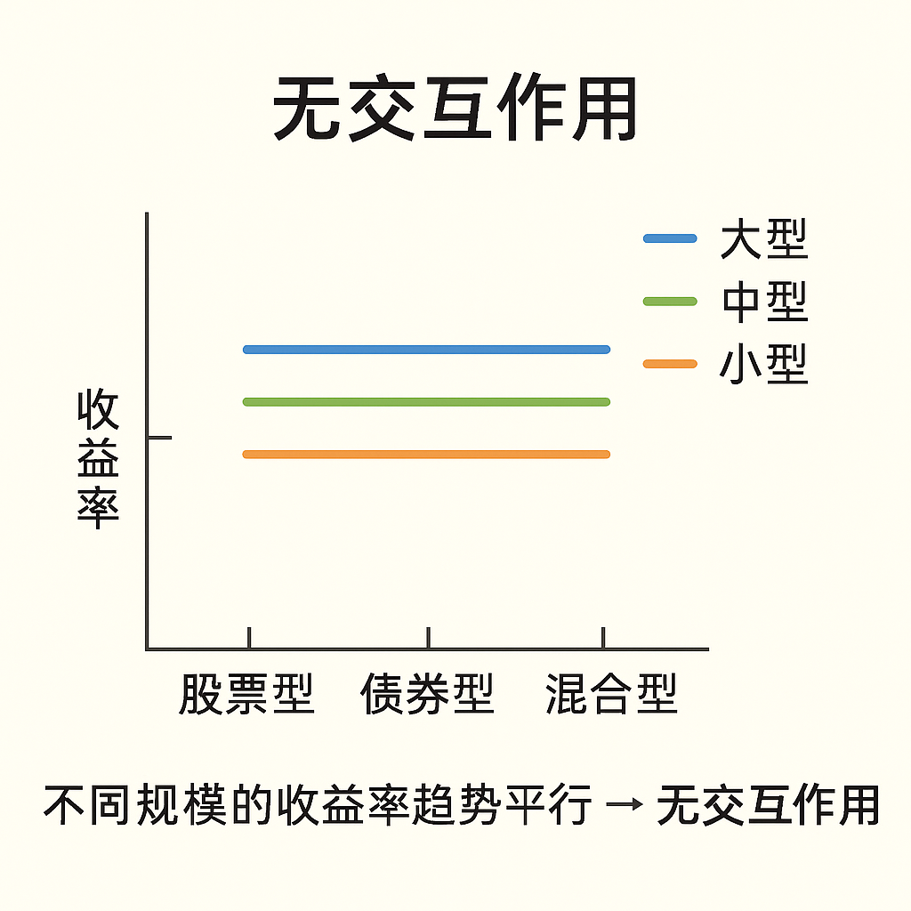
● 结果解释
因素A的 P=0.0003 < 0.05 → 基金类型显著影响收益率；
因素B的 P=0.005 < 0.05 → 基金规模也有显著影响；
交互作用的 P=0.51 > 0.05 → 类型与规模之间无交互作用。

